Slide 1

Crypto Cartouche Principe
03/06/2020 – BRB V1.0

Slide 2
Principe d’impression

Slide 3
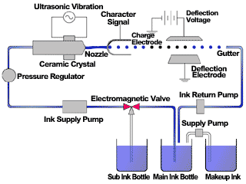
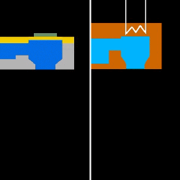
Technologies d’impression
Jet devié
Piezo
Thermique

Slide 4
HRP 125 : TIJ
La technologie
Pas de circuit d’encre
Pas de composants mécaniques complexes
Pilotage électrique direct
Taux de disponibilité élevé
Changement de type d’encre rapide
Maintenance facile
Type d’impression | Goutte à la demande (DOD) monofluidique
Taille d’impression | 12,7 mm
Résolution | Jusqu’à 600 dpi
Vitesse d’impression | 30 à 300 mpm (impact sur la résolution)
Eloignement de la tête | Jusqu’à 2,5 mm
Type d’encre | Base Aqueuse, Solvent, UV
Orientation tête | Verticale et horizontale

